Slide 1
makemore开源库的复现

Slide 2
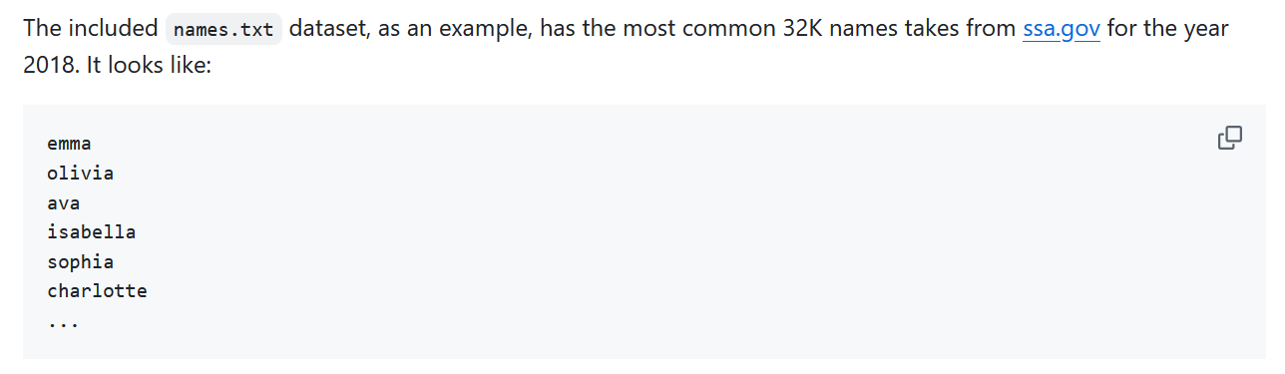
数据集来源

Slide 3
问题定义
设训练语料是字符序列，x1​,x2​,…,xT​,xt​∈V，模型学习的是条件分布：P(xt​∣x<t​)
eg：如果名字是 emma，训练时会构造：
输入：. → 预测 e
输入：.e → 预测 m
......
输入：.emma → 预测 .（结束符 <EOS> 或 .）
输出是“下一个字符在全字符表上的概率分布”

Slide 4
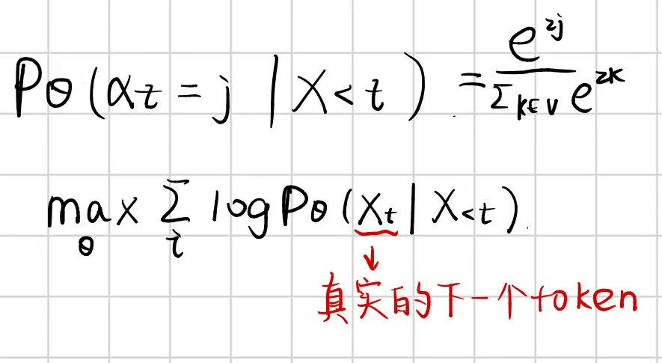
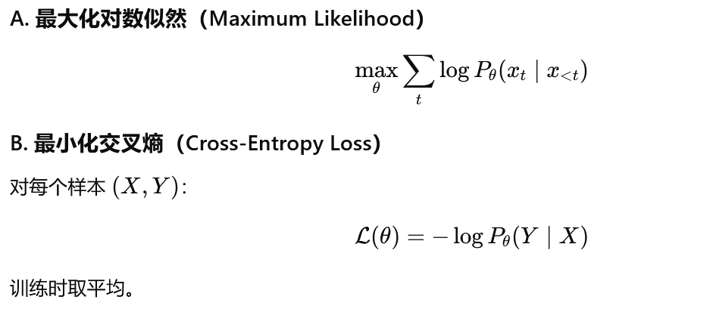
训练目标：最大似然 / 交叉熵最小化

Slide 5
方法对比
每个模型用多长上下文：
Bigram：1
MLP：block_size（固定窗口）
RNN/GRU：理论无限（但压缩在 h）
Transformer：窗口内 block_size（注意力寻址）

Slide 6
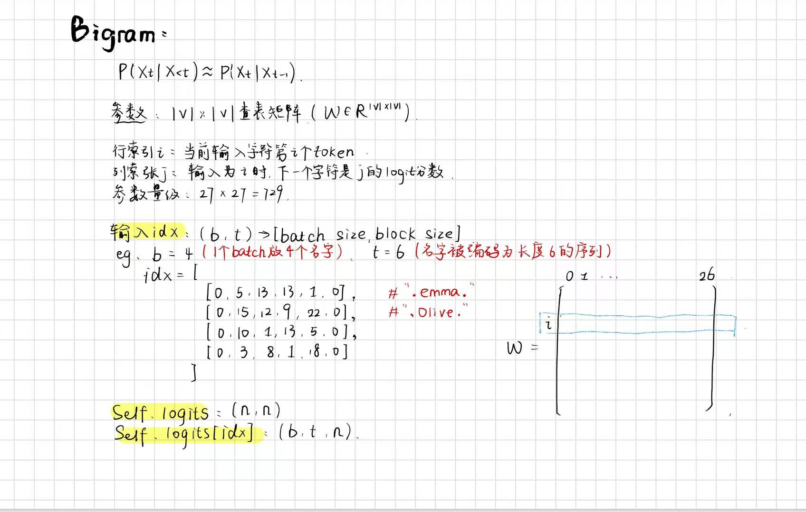
vocab_size = unique_chars + 1（字符表大小 + 1 个特殊 0 token）
block_size = max_word_length + 1（最长单词长度 + 1；因为会加起始 0）

Slide 7
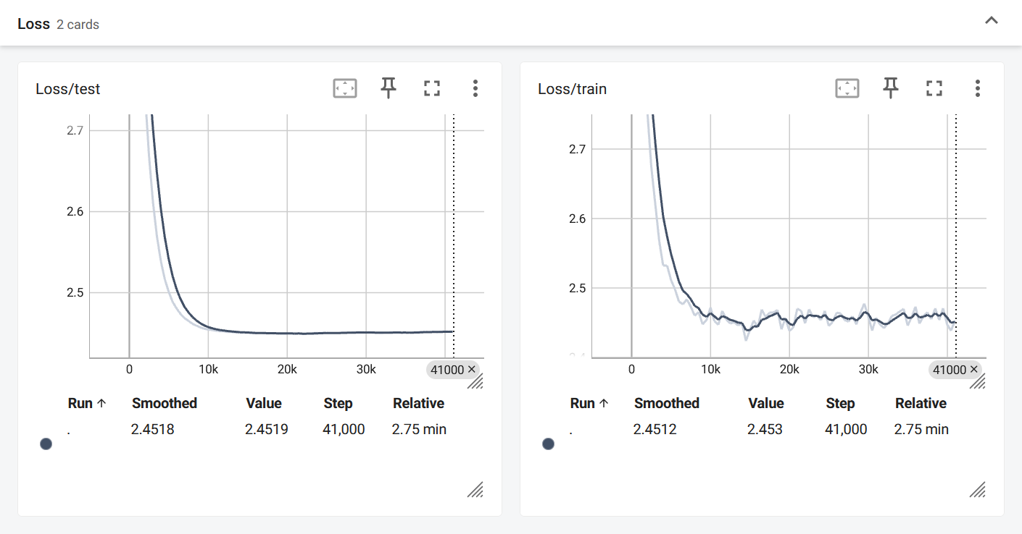
复现结果：Bigram

Slide 8
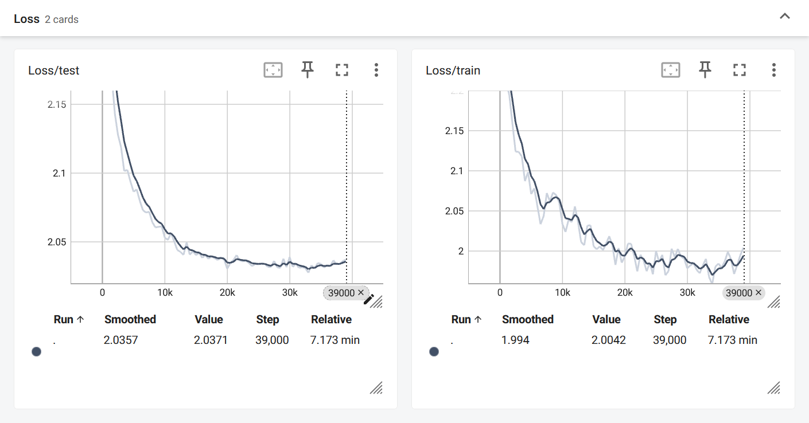
复现结果：MLP

Slide 9
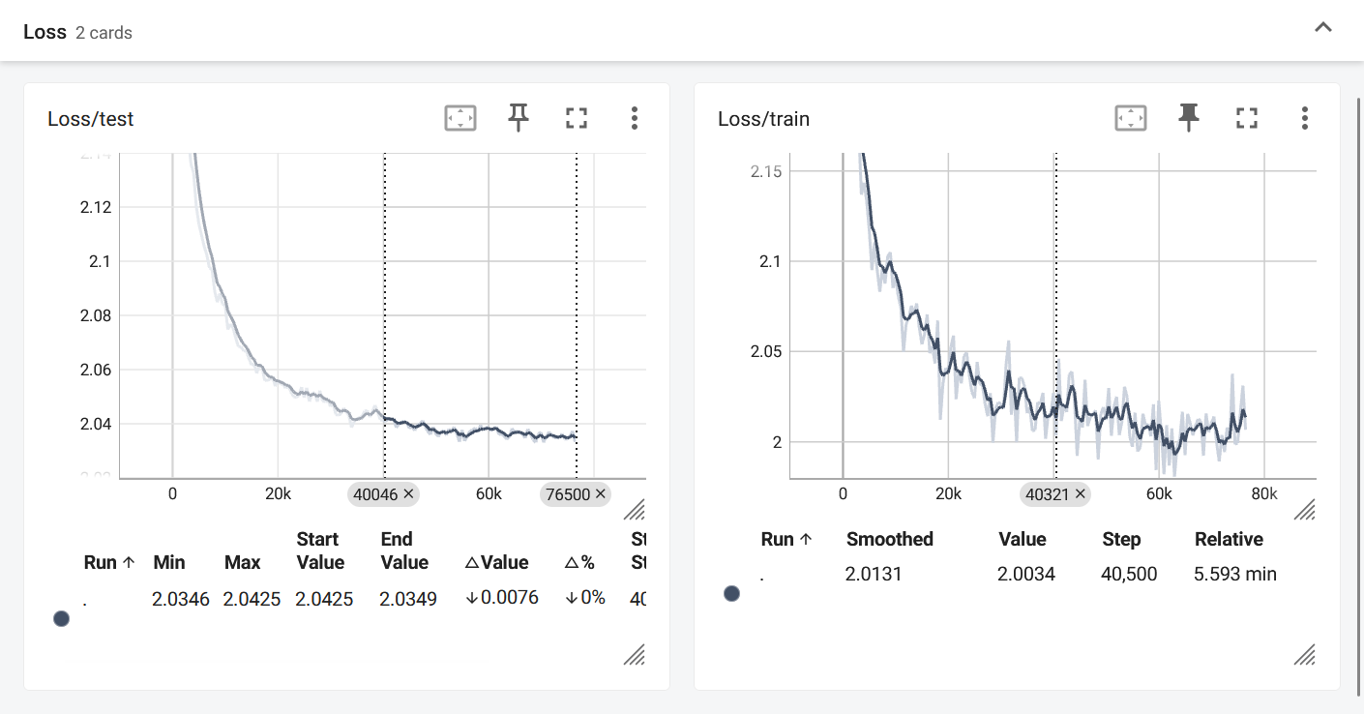
复现结果：Rnn

Slide 10
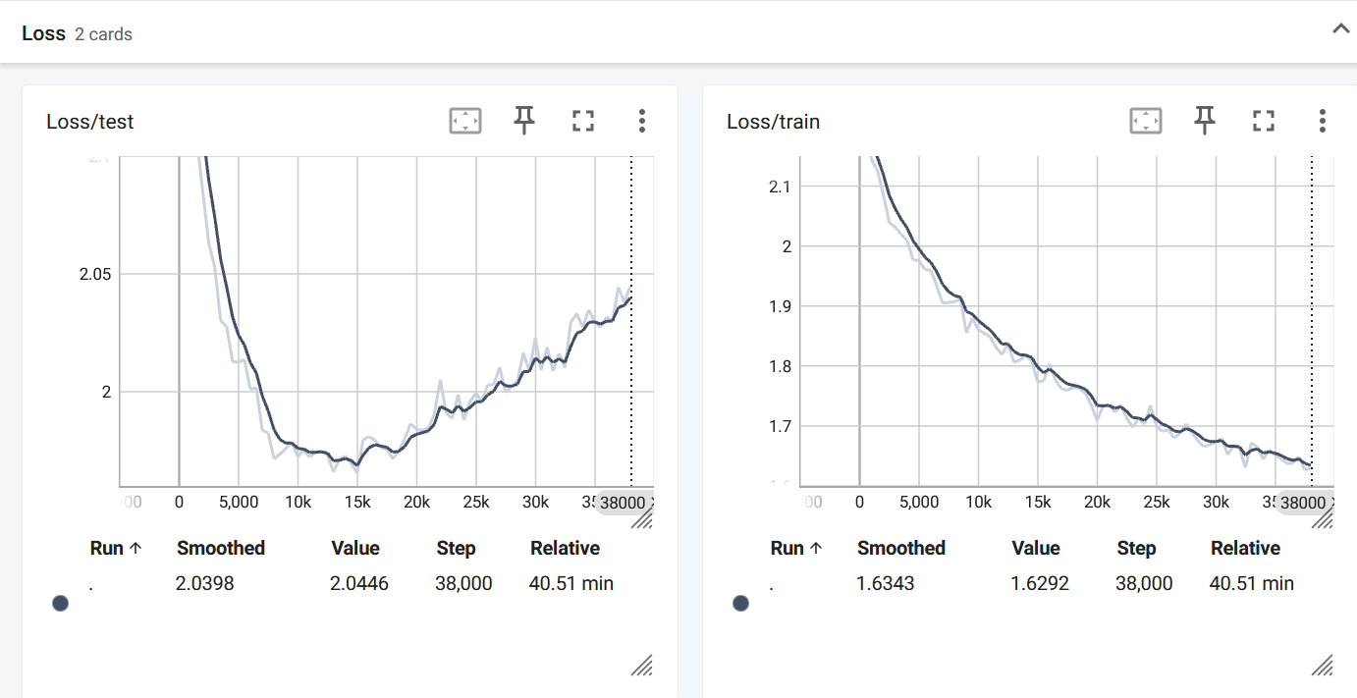
复现结果：Transformer

